Slide 1
Notes:
- Kapitel 1: Entscheidung und Entscheidungsunterstützung durch das Controlling
2 Schwerpunkte: 2 Instrumente (einmal Negativbeispiel für Schwerpunkt 1 und ein Positivbeispiel für Schwerpunkt 2)

Slide 2

Einblick in Controlling und BER
Controlling
  Unterstützung der Entscheidungsträger
  Überwachung des Projekts/Unternehmens
BER
  Flughafen Berlin Brandenburg
  mehrjährigen Verzögerungen der Inbetriebnahme
  Kostenexplosion in Milliardenhöhe
  viele Fehler
    Mangelhafte Bauüberwachung
    Besetzung des Aufsichtsrats mit weitgehend fachfremden Politikern
Der Steuerzahler zahlt ‘mal wieder die Zeche!
Notes:
Vorbereitung und dem Treffen von Entscheidungen einhergeht
Handlungsalternativen betrachtet und anhand von Entscheidungskriterien bewertet werden
Instrumente
Steuergeldervernichtungsprojekt BER
- seit 2006 im Bau beﬁndlichen Flughafen Berlin Brandenburg (größte Flughafenbaustelle Europas)
viele Fehler unter anderem im Projektcontrolling
Länder Berlin und Brandenburg + Bund ﬁnanziell beteiligt (zusammen über 50%)

Slide 3
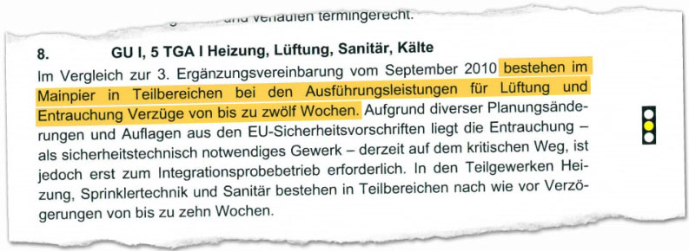
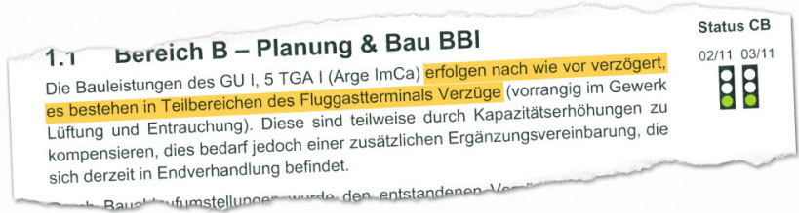
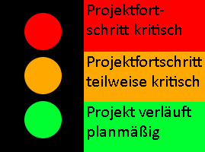
Ampel-Diagramm im Controllingbericht
kompakte Darstellung des jeweiligen Teilprojektstatus
Überwachungs-/Kontrollwerkzeug
Einsatz bspw. in Controllingberichten
Bei Unehrlichkeit, Naivität und Fachfremdheit hilft das beste Überwachungsinstrument nicht!
Notes:
Schwerpunkt 1
kompakt übersichtlich
Teilprojektstatus wiederzugeben
Abweichungen von vereinbarten Kennzahlen
Überwachungswerkszeug: Mitteln, um Projektstatus zu kontrollieren/überwachen
kam auch in BER-Controlling-Berichten zum Einsatz, allerdings: schlechter Einsatz
17 von 42 Ampeln standen auf gelb, kein Handlungsbedarf

Slide 4
Ampel-Diagramm im Controllingbericht
Vorteile | Nachteile
+ geringer Zeitaufwand zur Statuseinsicht | - niedriger Detaillierungsgrad
+ kompakt | - hoher Interpretationsspielraum
Die gute BER-Nachricht: die Abfallbehälter wurden fristgerecht aufgestellt!
Wahl der Controlling-Instrumente sollten adäquat der Problemstellung und des Projektumfelds sein
Notes:
Nach diesem Negativbeispiele ein positiver Verlauf im BER-Projekt:
Abfallbehälter gemäß Terminplan
Information, wie Ampeldiagramm zu werten ist

Slide 5
Nutzwertanalyse
Analysemethode für (nichtquantifizierbare) Beurteilungskriterien
Gesamtnutzwert (Summe der Teilnutzwerte)
  Schönefeld: 1,15
  Jüterbog: 0,9
Standortkriterien | Gewichtung in % | Erfüllungsgrad Schönefeld (0 bis 2) | Teilnutzwert
Anbindung | 40 | 2 | 0,8
Umsiedlung | 25 | 0 | 0
Umwelteingriffe | 35 | 1 | 0,35
Standortkriterien | Gewichtung in % | Erfüllungsgrad Jütebog (0 bis 2) | Teilnutzwert
Anbindung | 40 | 1 | 0,4
Umsiedlung | 25 | 2 | 0,5
Umwelteingriffe | 35 | 0 | 0
Vergleich der Gesamtnutzwerte möglicher Alternativen
Notes:
Schwerpunkt 2
Unterstützung bei Entscheidungsfindung
Handlungsalternativen anhand von Beurteilungskriterien in einem Punktebewertungssystem miteinander vergleichen
BER-Projekts: eine Standortentscheidung
Bestandteile…
bei rationalem Verhalten: wird sich für die Entscheidungsalternative mit dem höchsten Gesamtnutzwert entschieden
diese Entscheidung wurde bislang noch nicht bereut ;)

Slide 6
Nutzwertanalyse
Vorteile | Nachteile
+ Vergleich von Alternativen aufgrund gemeinsamer Kriterien | - Einigungsproblem bei Entscheidungsträger mit unterschiedlichen Präferenzen
+ Flexibilität des Zielsystems | - keine fairen Kriterien/Gewichtungen
+ direkte Vergleichbarkeit durch Gesamtnutzwert
Die Nutzwertanalyse wird auch als „Nutzwert- verfahren“ oder „Scoring Modell“ bezeichnet
Notes:
VORTEIL:
Unvergleichbares (mangels nicht vorhandener Quantifizierungsmöglichkeit) wird vergleichbar
Flexibilität des Zielsystems (es ist einfach, weitere Kriterien oder Handlungsalternativen hinzuzufügen)
NEGATIV:
Subjektivität
Einigungsproblem (andere Gewichtungen, etc.)
Jeder der ein Recht darauf hat, mitzureden, wird auch mitreden, so wie
Bundesverkehrsminister, regierende Bürgermeister von Berlin, Ministerpräsident des Landes Brandenburg (mussten sich auf einigen)
gestaltete sich etwas schwieriger, jeder wollte seinen Kopf durchsetzen
Häufig ist es ja auch so, dass will keiner zurücknehmen weil das ja als Gesichtsverlust gewertet wird (wird auch so in den Medien stilisiert). Letztlich dann doch auf Schönefeld geeinigt „Konsensbeschluss“
wenn Bewertungskriterien nicht quantifizierbar, dann Subjektivität bei Auswahl der Kriterien und Gewichtung im Spiel

Slide 7

Fazit
viele Instrumente
Wahl der einzusetzenden Instrumente adäquat
  der Problemstellung
  des Projekt-/Unternehmensumfeldes
bei überdachter Wahl
  Erleichterung der Entscheidung/Überwachung
  qualitativ gute Resultate
  Zeitersparnis
Notes:
Bericht gelesen, Gesellschaft „Flughafen Berlin Brandenburg GmbH“ im November die Insolvenz droht
Baustelle zu einem Milliardengrab wird… wie viele Windkrafträder wir wohl damit hätten bauen können? ;)

